Slide 1

Projeto 1
Prof. Sérgio Luiz Garavelli

Slide 2
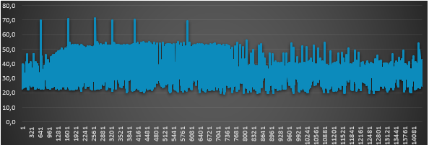
Gráfico dos NPS em função do tempo
Entender os padrões de intensidade sonora em um intervalo

Slide 3
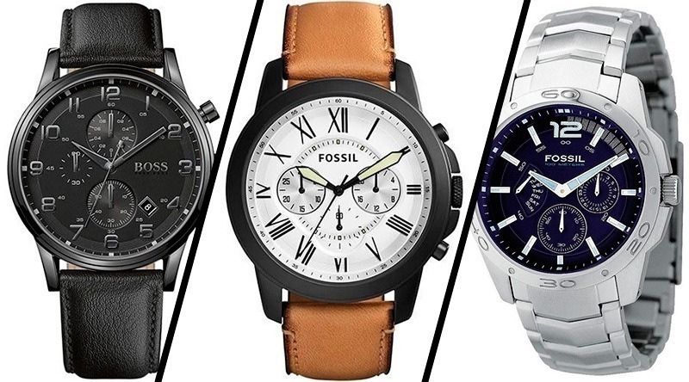
O horário Do maior NPS
17/07/2022 às 08:43:52

Slide 4

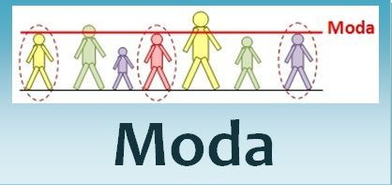
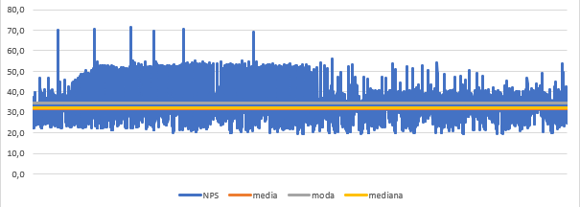
Mediana foi de 32,1
Média foi de 31,77
A Moda foi de 34,7

Slide 5

A amplitude amostral É O MAIOR VALOR ENCONTRADO, SUBTRAIDO PELO MENOR VALOR
SENDO ASSIM: 71,3 – 19,5 = 51,8
O número de classes -> FÓRMULA usada quando N > 100;
Sendo N o número total de amostras.
Resultado ≅ 15 classes
A amplitude de classes:
É dividir a amplitude geral pelo número de clases menos 1

Slide 6
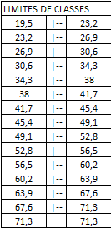
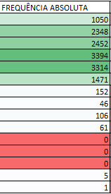
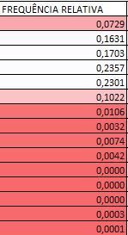
Melhor maneira para organizar os dados de forma clara e compreensível.
Distribui de maneira clara a frequência de cada classe.
As frequências relativas representam a proporção de cada classe em relação ao total.

Slide 7
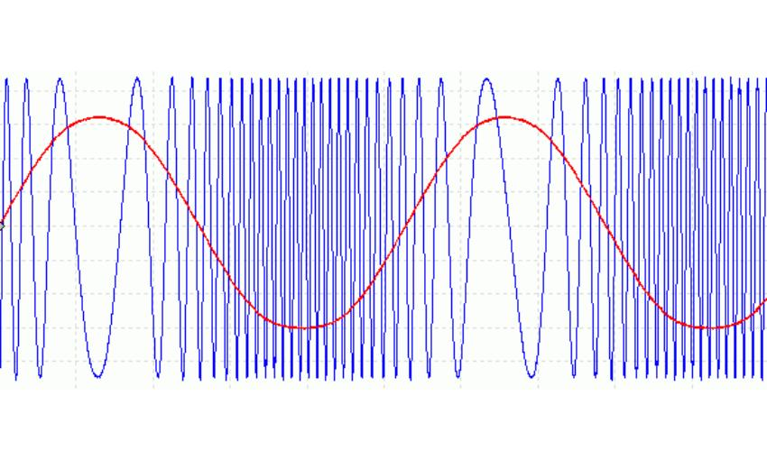

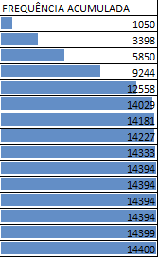
Ponto
Médio
Frequências Acumulada
Os pontos médios das classes e as frequências acumuladas são importantes para compreender a distribuição dos dados e identificar padrões na intensidade sonora ao longo do tempo.

Slide 8
oBRIGADO
ALUNOS :
BRENNO JONAS
ARTHUR GOMES
GABRIEL NEVES

